Slide 1
7.26 周例会
GAVEE

Slide 2
本周工作详情及问题 | 工作部署及建议
1、本周售前整体转化有所改善，并且静默订单也增加了不少 | 继续保持
2、本周咨询80系列的客户较多
3、客户反馈详情页面的安全性能描述不足，气压棒，底盘防爆等
客服部
小怡

Slide 3
本周工作详情及问题 | 工作部署及建议
收到客户反馈80靠背后面腰靠断裂 | 寄出腰靠部件，需要多备些80系列的黑白腰靠
又收到客户反馈6211腰靠断裂 | 需要联系厂家寄一些腰靠配件，售后维修使用
客户确认收货后，安排积分兌产品寄出 | 运费到付
两个80的靠背腰枕断，黑框绿和黑框灰网返厂维修 | 黑框绿网靠背厂家没有维修，联系快递拒收退回厂家
Q6靠背后仰锁不住，发送线控调节视频 | 经过调节没有用，联系客户寄回维修
Q6灰白框龙纹网发黄脏了，客户要换成黑色网布 | 给到客户588元网布成本价，跟进中
G12后仰异响和底座问题返厂6件和5只升降问题的扶手，运费到付 | 待厂家修好寄回
下周售后工作安排
跟进上周未完结的售后问题及退货物流 | 3、安排好评返现
2、安排积分兌换产品寄出 | 4.跟进返厂维修的G12和80靠背
3、安排好评返现 | 4、遇到售后问题积极处理解决好
客服部
小婷

Slide 4
本周工作详情及问题 | 下周工作部署
/1、8622 安装视频 | /1、短视频制作
/2、R3 安装视频 | /2、8933 主图视频
/3、视频整理上传 | /3、
设计部
小潘

Slide 5
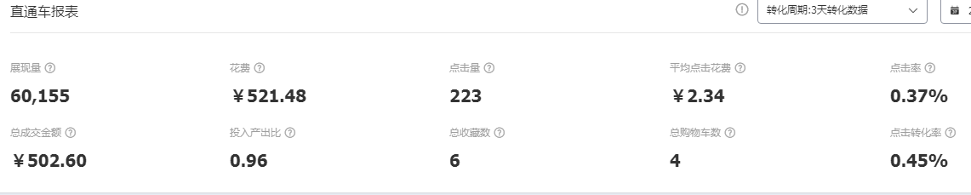
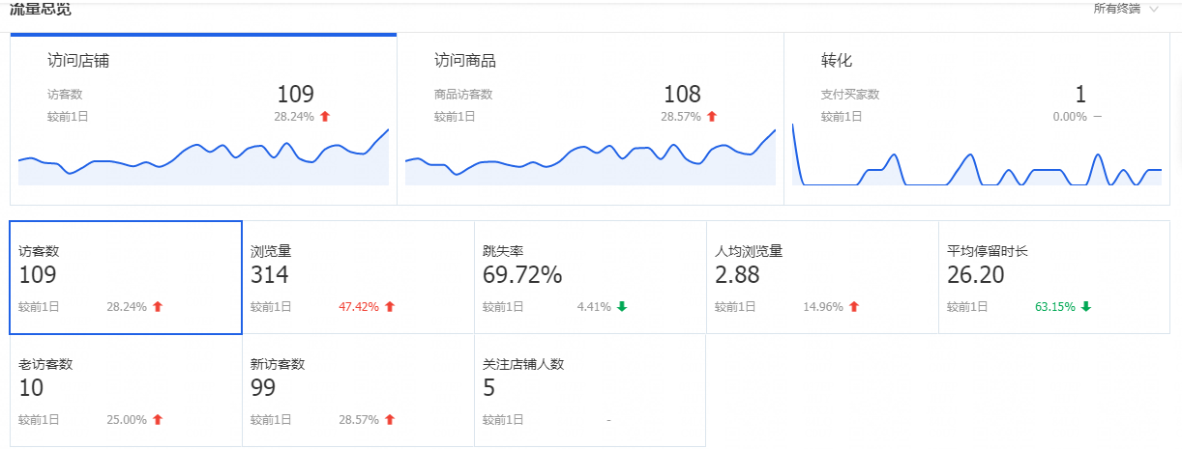
本周工作详情及问题 | 工作部署及建议
小健对我们进行了公司企业文化，公司架构，规章制度，还有产品的培训。 | 下周对补单计划的实时调整，跟进企业店的一切数据变化。
参观展厅进行产品的详细介绍，对M6产品进行标题关键词优化，直通车优化，暂停钻展。
修改M6主图，直通车测图。测试三天。优化直通车之后每日花费大约200，展现量平均20000.24.25.26三天每日真实成交一单。点击率，点击量，各项数据均是稳步上升。
制作补单一周计划，已交阿谭配合执行。从今日起开始打标补单。
企业店流量数据从每日30左右浏览量上升为110人左右，逐步上升阶段。
运营部
刘斌

Slide 6
本周工作详情及问题 | 工作部署及建议
1.熟悉1688规则/后台 | 1688学习
2.协助天猫 淘宝补单
运营部
阿谭

Slide 7
本周工作详情及问题 | 工作部署及建议
本周主要开展了新人相关企业文化的讲解，然后在操作京东的8216基础补单晒图工作 | 下周继续操作8216的基础晒图的补充
没有什么问题，就是小程序成交好像并未增长搜索流量，后续再观察
运营部
小健

Slide 8
本周工作详情及问题 | 工作部署及建议
1.本周了解公司文化及公司的发展史
2.本周熟悉公司产品，开始自己去了解时严重分不清产品区别，后经客服主管小怡介绍后慢慢才学会产品区分及产品的功能 | 争取在下周能够熟记公司产品，看到一款产品能够第一时间知道其型号及功能，其余时间听从安排
3.后面开始慢慢了解天猫后台，慢慢统计一些简单的数据等等
本周遇到的问题：对公司的产品认知还不够全面，看到一个产品不能及时的说出产品型号（希望能有个产品介绍书）
运营部
小芳

Slide 9
本周工作详情及问题 | 工作部署及建议
熟悉产品 了解公司企业文化 规章制度和组织构架
完成日常工作安排
运营部
小焦

Slide 10
本周工作详情及问题 | 下周工作部署
1.本周多加了2个新的模式：视频营销，自媒体营销；视频营销主要是抓住热点来蹭热度，获取点击率，提高品牌知名度。自媒体营销审核非常严格，禁广告，所以只适合做一些软广之类的文案。比如：人体工学椅如何安装等等之类的软广。 | 一如既往的负责站外推广，多去挖掘权重较高的平台来做站外推广，提高品牌的知名度与响誉度！
2.论坛帖子被删记录还有封号也挺严重的，后期我会调整量，还有提高文章质量，优化文章，尝试做一些软广的文案。确保账号的安全性要紧。
3.问答也是，审核严格，特别是搜狗问答，涉及到营销意味的直接删除严重者还封号！所以也要做一些相应的调整，减量，做精。
4.本周做了4个关键字被收录，其中百度2个，搜狗2个（广东办公椅批发厂家、 广东办公家具厂哪个好、广东办公椅批发厂家有哪些呢、人体工学办公椅哪个牌子好）
附带任务：搜索哪些关键字可以找到GAVEE官网 人体工学办公家具、办公家具职员椅、办公家具电脑椅、办公家具老板椅、办公家具转椅、人体工学电脑椅、办公家具转椅、办公家具网椅、办公家具创意椅 合计9个关键字
推广部
珊珊

